Slide 1
و قضى رَبُّكَ

Slide 2
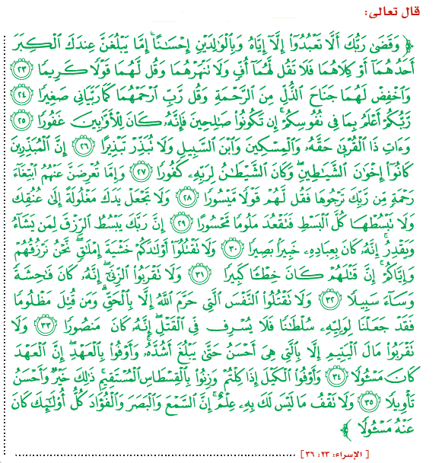
و قضى رَبُّكَ
حقوق و واجبات
الوحدة الأولى
1
2
الفهم
القرائي

Slide 3
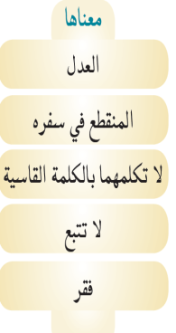
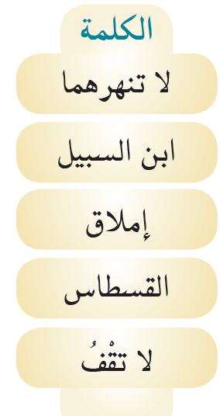
و قضى رَبُّكَ
حقوق و واجبات
أنُمَيِّ لُغَتِي
أصل كل كلمة بالمعنى المناسب لها:
1
الوحدة الأولى
1
2
الفهم
القرائي

Slide 4
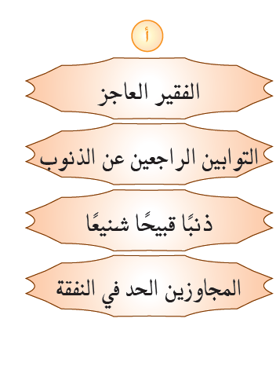
و قضى رَبُّكَ
حقوق و واجبات
أنُمَيِّ لُغَتِي
أصل كل كلمة بالمعنى المناسب لها:
2
الوحدة الأولى
1
2
الفهم
القرائي

Slide 5
و قضى رَبُّكَ
حقوق و واجبات
أنُمَيِّ لُغَتِي
الوحدة الأولى
أكملُ الفراغات في:
2
1
المفرد
الأوَّاب
الأوَّابين
المثنى
المبذِّران
المبذِّرين
2
الجمع
الفهم
القرائي
المساكين
المسكين
الجمع
فواحش
فاحشة

Slide 6
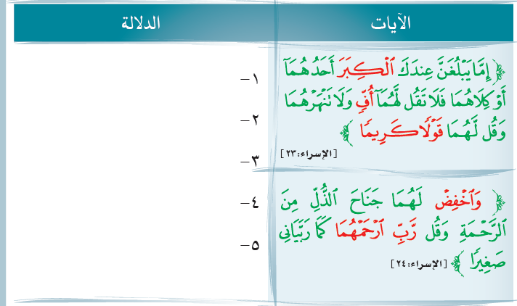
و قضى رَبُّكَ
حقوق و واجبات
أنُمَيِّ لُغَتِي
3- أرتبُ في الجدول الآتي الدلالات المناسبة لما لُوِّن في الآيات:
3
الوحدة الأولى
التأفف والتضجر.
التواضع لهما.
الدعاء لهما في الحياة وبعد الممات
1
الضعف والحاجة إلى الرعاية
التأدب والتوقير والاحترام
التأدب والتوقير والاحترام
التأفف والتضجر
2
الفهم
القرائي
الضعف والحاجة إلى الرعاية
التواضع لهما
الدعاء لهما في الحياة وبعد الممات

Slide 7
و قضى رَبُّكَ
حقوق و واجبات
أُجيبُ
ما حقُّ كلٍّ من الوالدين والأقارب واليتيم؟
1
الوحدة الأولى
1
حق الوالدين : برّهما وطاعتهما والإحسان إليهما واحترامهم ، والدعاء لهما بالمغفرة ودخول الجنة في الحياة وبعد مماتهم
حق الأقارب : فرض الإسلام علينا صلة الرحم ، وهذه الحقوق تشمل زيارتهم ومساعدتهم ومشاركتهم أفراحهم وأحزانهم ،ويجب علينا وصل اقاربنا حتى لو أنهم كانوا قد قطعوا صلتهم بنا
2
حق اليتيم : أمرنا الله تعالى برعاية اليتامى والإحسان إليهم وكفالتهم ونهى وحذَّر أشدَّ تحذير من أكل أموالهم ظلماً.
الفهم
القرائي

Slide 8
و قضى رَبُّكَ
حقوق و واجبات
أ - أُصنِّفُ في الجدول الآتي ثلاثة من الأوامر والنواهي التي وردت في الآيات:
2
الوحدة الأولى
1
الأوامر أو النواهي التي خوطب بها الجماعة
الأوامر أو النواهي التي خوطب بها الفرد
ولا تقتلوا أولادكم خشيةَ إملاقٍ
لا تقلْ لهما أفٍ و لا تنهرهما
2
الفهم
القرائي
أوفوا الكيل إذا كلتم
وقلْ لهما قولاً كريما
أوفوا بالعهد
واخفضْ لهما جناح الذل من الرحمة

Slide 9
و قضى رَبُّكَ
حقوق و واجبات
ب - ما سبب تنوع المخاطب مع تلك الأوامر والنواهي( شفهي )؟
2
الوحدة الأولى
1
ليوضّح أن كلامه مُوجَّه لجميع الأفراد في المجتمع (الفرد و الجماعة)
2
الفهم
القرائي

Slide 10
و قضى رَبُّكَ
حقوق و واجبات
أُجيبُ
النواهي
أذكرُ علَّة النَّواهي الآتية كما وردت في الآيات:
3
الوحدة الأولى
1
لأن المبذرين إخوان الشياطين
لأن الله هو الذي يرزقكم ويرزقهم ولأن في قتلهم ذنباً كبيراً
2
الفهم
القرائي
لأنها من الكبائر المبيقة التي نهى الله عنها

Slide 11
و قضى رَبُّكَ
حقوق و واجبات
أُفَكِّرُ
أتأمل قوله تعالى :
1
الوحدة الأولى
لأُعلِّلُ ما يأتي:
1
اقتران بر الوالدين بإفراد الله بالعبادة.
أ-
في هذا إشارة على عظمة برّهما وطاعتهما والإحسان إليهما.
توصية الله الأبناءَ بالآباء, وعدم توصية الآباء بالأبناء.
ب-
2
الفهم
القرائي
لأن رعاية الآباء للأبناء هي فطرة وتكون بدافع الأمومة والأبوة ، ولأن الله
يعلم شعور خوف ومحبة الوالدين للأبناء فقد يندفعون بفطرتهم التي خلقوا عليها لرعاية الأبناء والتضحية من أجلهم .

Slide 12
و قضى رَبُّكَ
حقوق و واجبات
أُكمِلُ ما يأتي:
2
الوحدة الأولى
1
ما ذا نُسمِّي مَنْ :
يُنقِصُ الكيلَ
والميزان عند
البيع؟
لا يزور والديه
ولا يهتم برعايتهما
ولا يسأل عنهما؟
لا يفي بالعهد
إذا عاهد أحدًا؟
2
الفهم
القرائي
منافقاً
مطففاً
عاق لوالديه

Slide 13
و قضى رَبُّكَ
حقوق و واجبات
أُبدي رأيي في التصرفين الآتيين مع الاستدلال بما يدعم الرأي من الكتاب أو السنة:
3
الوحدة الأولى
1
تصرف غير صحيح،
عليه أن يرد على اتصالها ويوضح لها الظروف التي يمر بها
قال صلى الله عليه وسلم
(خيركم خيركم لأهله وأنا خيركم لأهلي)
2
الفهم
القرائي
تصرف غير صحيح،
لأن هذا تبذير وإسراف
قال تعالى
(إنَّ المبذِّرين إخوانُ الشياطين)

Slide 14
و قضى رَبُّكَ
حقوق و واجبات
جمعت هذه الآية صورتين متناقضتين نتيجتهما واحدة. أتعاون مع من بجواري في تنفيذ الآتي :
4
الوحدة الأولى
1
إكمال الشكل الذي أمامي، مع الاستشهاد من القرآن الكريم أو السنة المطهرة، على أنَّ التوسط والاعتدال قاعدة المنهج الإسلامي:
أ-
اليد المبسوطة كل البسط
اليد المغلولة
2
التبذير والإسراف
البخل
الفهم
القرائي
الملامة والتحسر
عدم الإسراف والتبذير والاعتدال لقوله تعالى:
(والذين إذا أنفقوا لم يسرفوا ولم يفتروا وكان بين ذلك قواما)

Slide 15
و قضى رَبُّكَ
حقوق و واجبات
التوضيح شفهيًّا لكيفية انتهاء مَنْ يَغُلّ يده ومَنْ يَبْسطها إلى نتيجة واحدة (الملامة والتَّحسُّر).
ب-
الوحدة الأولى
1
لأنه يؤدي إلى خسارة محبة الله تعالى و رضوانه، فالله لا يحب المسرفين، وكذلك ذم الإسلام البخل لأن الشخص البخيل يحرم من الأجر المترتب في الانفاق في أبواب الخير ويسبب له كراهية الناس له
وأمرنا الله تعالى بالتوسط و الاعتدال، فلا يميل الى الحرص ليكون بخيلاً، ولا يمد يده على الدوام حتى يصير مسرفاً
2
الفهم
القرائي

Slide 16
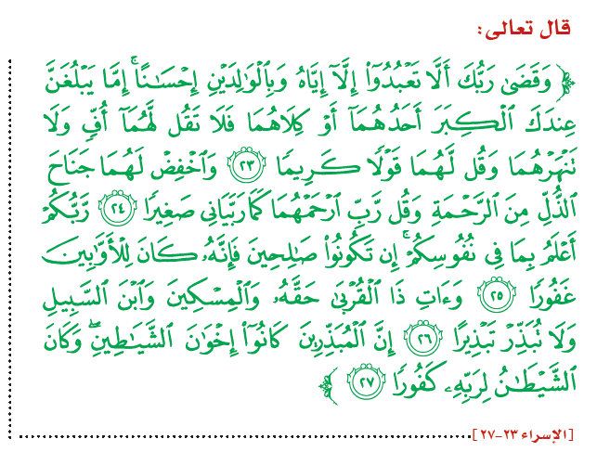
و قضى رَبُّكَ
حقوق و واجبات
أَقرأ
أَقرأُ الآيات الكريمة الآتية:
1
الوحدة الأولى
1
2
فَتَقْعُدَ
ابْتِغَاءَ
وَ لا تَبْسُطْهَا
وَ لا تَجْعَلْ
2
الفهم
القرائي
أقرأ الكلمات الآتية و أتنبه لمواطن القلقلة في حروفها الخمسة.
وَ لا تَقْتُلُوا
حتَّى يَبْلُغَ
وَيَقْدِرُ
القلقلة بالقاف
القلقلة بالباء
القلقلة بالباء
القلقلة بالجيم
القلقلة بالقاف
القلقلة بالباء
القلقلة بالقاف

Slide 17
انتهى الدرس

